Slide 1
GEOPOLITIK INDONESIA
Disampaikan Oleh:
Tatik Rohmawati, S.IP.,M.Si.

Slide 3
pendahuluan
Seiring perkembangan saat ini pengertian negara diartikan tidak hanya tempat tinggal, tetapi diartikan lebih luas lagi yang meliputi institusi, yaitu pemerintah, rakyat, kedaulatan, dan lain - lain. Karena orang dengan tempat tinggalnya tidak dapat dipisahkan, perebutan ruang yang menjadi hal yang menimbulkan konflik antar manusia induvidu, keluarga, masyarakat dan bangsa hingga kini, meskipun bentuknya dapat secara fisik ataupun nonfisik. Untuk dapat mempertahankan ruang hidupnya, suatu bangsa harus mempunyai kesatuan cara pandang yang dikenal sebagai wawasan nasional. Para ilmuwan politik dan militer menyebutnya sebagai geopolitik yang merupakan kepanjangan dari geografi politik.
Geopolitik, dibutuhkan oleh setiap negara di dunia, untuk memperkuat posisinya terhadap negara lain, untuk memperoleh kedudukan yang penting di antara masyarakat bangsa-bangsa, atau secara lebih tegas lagi, untuk menempatkan diri pada posisi yang sejajar di antara negara-negara lainnya.

Slide 4
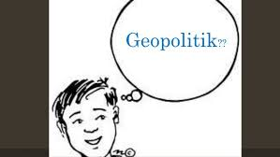
Pengertian Geopolitik
Geopolitik berasal dari dua kata, yaitu “geo” dan “politik”. Maka, Membicarakan pengertian geopolitik, tidak terlepas dari pembahasan mengenai masalah geografi dan politik. “Geo” artinya Bumi/Planet Bumi.
Geopolitik adalah suatu studi yang mengkaji masalah-masalah geografi, sejarah dan ilmu sosial, dengan merujuk kepada politik internasional. Geopolitik mengkaji makna strategis dan politis suatu wilayah geografi, yang mencakup lokasi, luas serta sumber daya alam wilayah tersebut.

Slide 5
WILAYAH SEBAGAI RUANG HIDUP
Konsep Geopolitik, sesungguhnya adalah merupakan ilmu penyelenggaraan negara yang setiap kebijakannya dikaitkan dengan masalahmasalah geografi wilayah atau tempat tinggal suatu bangsa
Ruang hidup suatu negara meliputi darat, laut, udara
Indonesia yang memiliki wilayah negara yang sangat luas di satu sisi, sedang di sisi lain Indonesia juga harus mewujudkan tujuan negara, maka Indonesia harus memiliki prinsip-prinsip dasar sebagai pedoman.
Pedoman tersebut sbg pandangan atau wawasan yg menjamin persatuan dan kesatuan wilayah, bangsa, dan segenap aspek kehidupan nasional Indonesia.
Negara (dalam arti wilayah) dapat dibedakan:
Dikelilingi daratan (land lock country)
Berbatasan dengan laut, yang dapat dibedakan menjadi :
Negara pulau (oceanic archipelago)
Negara pantai (coastal archipelago)
Negara kepulauan (archipelago).

Slide 6
WILAYAH SEBAGAI RUANG HIDUP
Geopolitik Indonesia dinamakan Wawasan Nusantara, dengan alasan:
Negara Kesatuan Republik Indonesia adalah negara kepulauan
Berada diantara dua benua (Asia dan Australia) dan dua lautan (Lautan India dan Lautan Pasifik) sehingga tepatlah bila dinamakan Nusantara (nusa diantara air);
Keunikan lainnya adalah bahwa wilayah nusantara berada di Garis Khatulistiwa dan diliwati oleh Geo Stationary Satelite Orbit (GSO).

Slide 7
WAWASAN NUSANTARA SEBAGAI PANDANGAN POLITIK BANGSA
Latar belakang munculnya konsep Wawasan Nusantara adalah Karakteristik wilayah Nusantara sebagai suatu wilayah Negara yang berasaskan Negara Kepualauan. Konsep Negara Kepulauan pada awalnya dianggap asing oleh kebanyakan Negara di dunia ini, namun melalui usaha yang gigih dan konsisten, pada akhirnya Konsepsi Negara Kepulauan diakui oleh Banyak Negara dalam Konvensi Hukum Laut Internasional di akui sebagai bagian ciri khas tersendiri dari :
1. Yurisdiksi Suatu Negara
2. Laut Terotorial
3. Perairan Pedalaman,
4. ZEE dan Landas Kontinen.

Slide 8
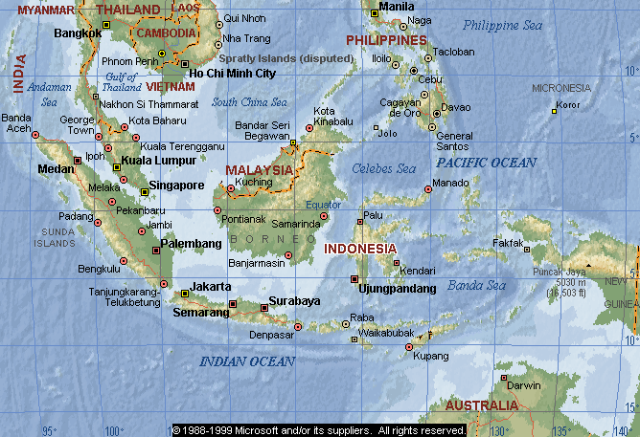

Slide 9
IMPLEMENTASI WAWASAN NUSANTARA
Wawasan Nusantara Sebagai Pancaran Falsafah Pancasila
Wawasan Nusantara dalam Pembangunan Nasional
Wawasan Nusantara dalam kehidupan sosial
Wawasan Nusantara Dalam Kehidupan Pertahanan Dan Keamanan

Slide 11
Contoh Konkrit Implementasi Wawasan Nusantara
Di Bidang Ideologi
Di Bidang Ekonomi
Di Bidang Politik
Di Bidang Sosial Budaya
Di Bidang Pertahanan Keamanan

Slide 12
ALHAMDULILLAH…
TERIMAKASIH
SEMOGA BERMANFAAT

